Slide 1
Презентация на тему:
«Из какой сказки персонаж?»

Slide 2
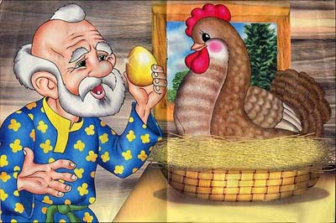
Как работать с презентацией :
Предлагаем назвать из какой сказки персонаж, нажимаем на него и появляются сюжетные картинки, по которым можно сказку рассказать

Slide 3
Курочка Ряба
Маша и
медведь
Репка
Колобок

Slide 4
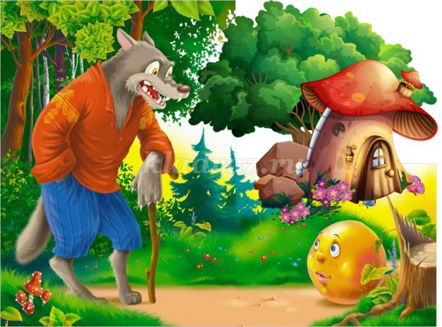
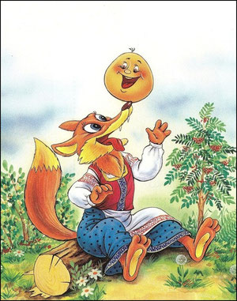

Slide 5
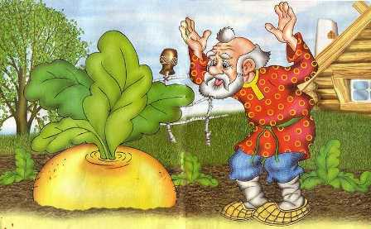
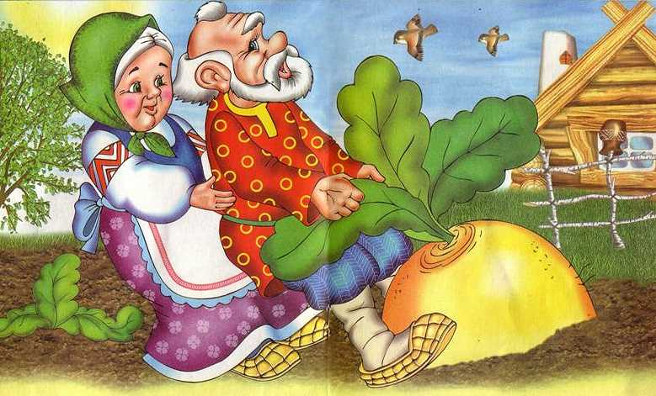
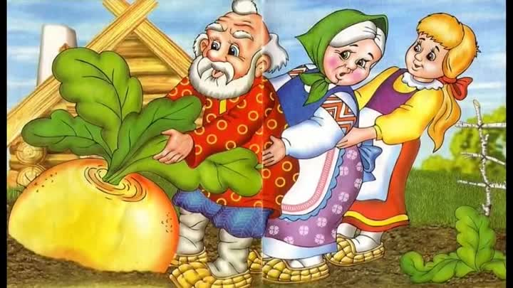
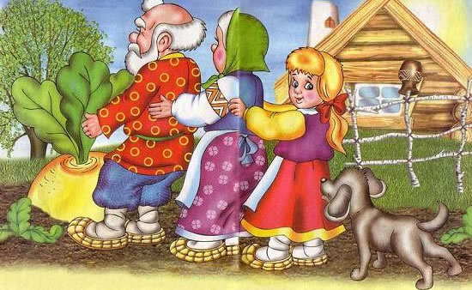
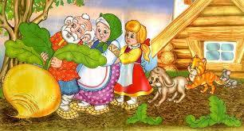
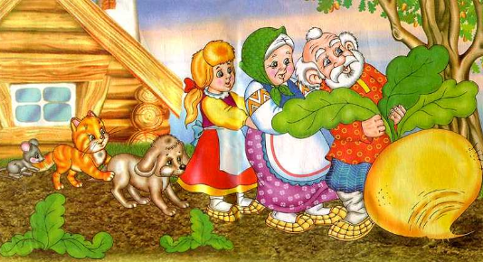

Slide 6
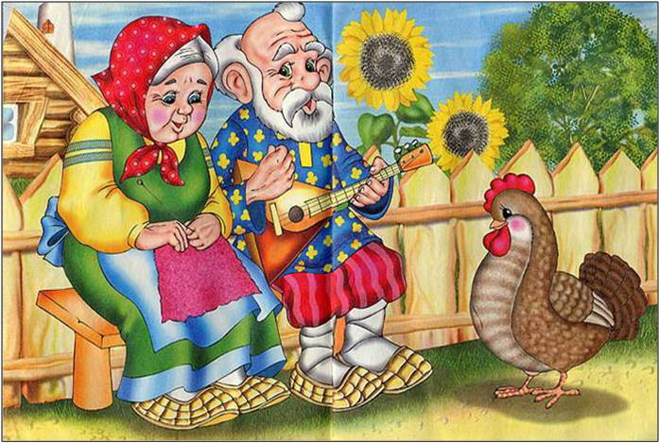
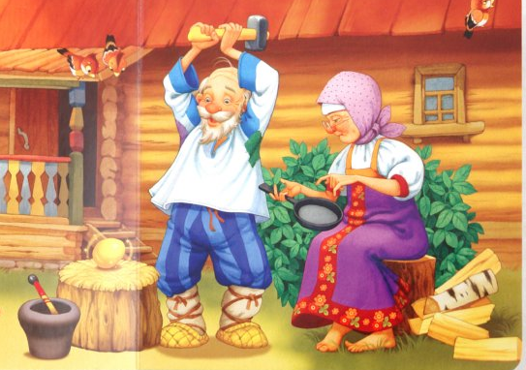
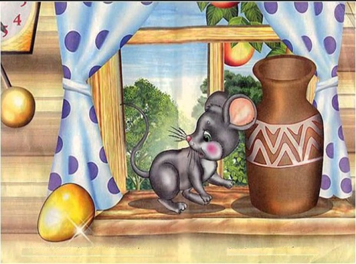
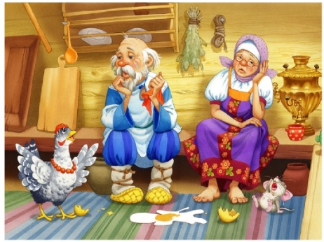

Slide 7
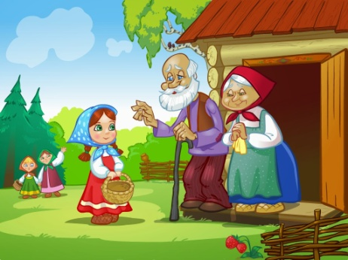
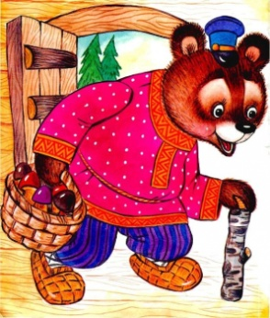

Slide 8
Интернет ресурсы
http://englishearly.ru/wp-content/uploads/2015/08/kolobok.png колобок
https://dialogimam.com/sites/default/files/users/user1/skazki/kolobok.jpg дед с бабкой
http://mtdata.ru/u25/photo7693/20867246032-0/original.jpg колобок на тропинке
http://biblefamily.ru/wp-content/uploads/2012/09/0_73836_da7b22b0_XL.jpg колобок с зайцем
https://image.jimcdn.com/app/cms/image/transf/dimension=300x1024:format=jpg/path/sf278732f8691ebec/image/i13d2d1ade15060af/version/1327183514/%D0%B0-%D0%BB%D0%B8%D1%81%D0%B0-%D0%BA%D0%BE%D0%BB%D0%BE%D0%B1%D0%BE%D0%BA-%D0%B3%D0%B0%D0%BC-%D0%B8-%D1%81%D1%8A%D0%B5%D0%BB%D0%B0.jpg колобок и лиса
http://kladraz.ru/upload/blogs/8333_3af7b5772c0bd2415115906a70050d28.jpg колобок и волк
http://www.hooponopono.kz/wp-content/uploads/2015/10/481693_original.jpg колобок и медведь
https://ot2do6.ru/uploads/posts/2015-12/1449126362_1.jpg репка
http://900igr.net/up/datai/88594/0011-009-.jpg дед
https://vdp.mycdn.me/getImage?id=24891165403&idx=5&thumbType=32 внучка
http://vseskazki.su/images/russkazka/repka/i_005.jpg жучка
http://cdn01.ru/files/users/images/b4/04/b40411bd411dabeea7c93811294af152.jpg мышка
https://ot2do6.ru/uploads/posts/2014-09/1411334157_i_003.jpg бабка
http://tuvakova.ru/wp-content/uploads/2016/09/pozvala-koshka-myshku-e1474573294493.png кошка
http://umnyedetki.ru/skazki/ris_skazki/ryaba2.jpg золотое яичко
https://ds04.infourok.ru/uploads/ex/0e27/00023106-9f39744a/img11.jpg разбилось
https://muffinbook.by/media/illustration/1BB90169F1BB49652D25B1E06E8001687C59C787390EE22E65521E211C76F657.jpg били, били
https://i.ytimg.com/vi/7jwiAUiOqno/maxresdefault.jpg мышка
http://rodnik-dobra.ru/wp-content/uploads/2011/12/ryaba.jpg дед и бабка
http://crywithus.ru/uploads/images/russkaja_narodnaja_razlilasja_razlilas_rechka_bistraja_h_f_okolo_futbola.jpg маша заблудилась
http://chudoskaz.ru/wp-content/uploads/2016/12/%D0%BC3.jpg пошла с подружками
http://img1.liveinternet.ru/images/foto/c/1/apps/4/999/4999259_4.jpg медведь
http://img1.liveinternet.ru/images/foto/c/1/apps/4/999/4999265_10.jpg короб
http://img0.liveinternet.ru/images/foto/c/1/apps/4/999/4999264_9.jpg сяду на пенек
http://i.simpalsmedia.com/play.md/thumbs/854x480/bb31e8fb89c34c55a6def6f97d99b3d6.jpg собаки
http://kapitosha.net/wp-content/uploads/2013/09/mim5.jpg собака
http://img0.liveinternet.ru/images/foto/c/1/apps/4/999/4999268_13.jpg медведь убегает
http://printonic.ru/uploads/images/2016/02/22/.tmb/thumb_img_56cadebed5682_resize_0_215.jpg пирожки
http://growinggarden.ru/img/2016/020717/4358364 тит. лист
http://clipartix.com/wp-content/uploads/2016/05/Grass-ground-with-flowers-clipart-0.png на слайд
http://didaktor.ru/interaktivnaya-infografika-v-powerpoint-eto-vozmozhno/#more-5892

